Slide 1
기독교를 중심으로 한
중세 미술

Slide 2
차례
1. 중세 미술의 특징
2. 대표적인 작품
비잔틴: 하기아 소피아
로마네스크: 피사 대성당
고딕: 노트르담 대성당
3. 자투리 퀴즈

Slide 3
1. 중세 미술의 특징
서양미술사 20만년 파헤치기 5편 - 비잔틴 & 중세 미술
발생 시기: 500년경~1400년경
특징
1000여 년 동안 기독교 중심으로 전개
교회 건축과 종교적 상징물을 중심으로 미술 발달
사실적 묘사보다 상징적 의미를 나타내는 형상 묘사
종교적 권위의 규범과 제약 아래서 예술 작품 제작

Slide 4
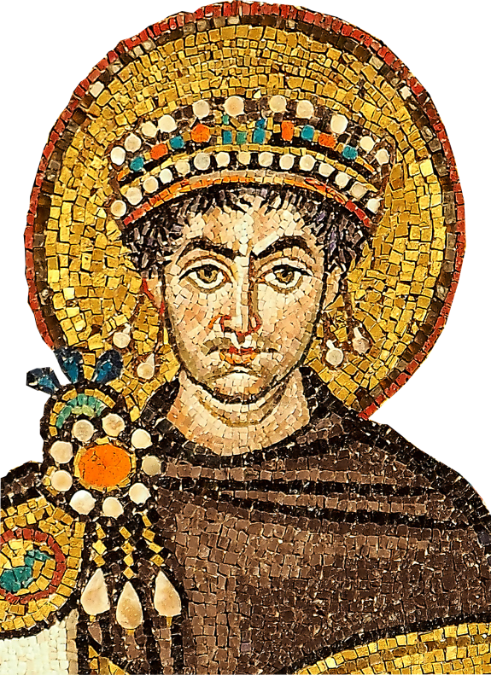
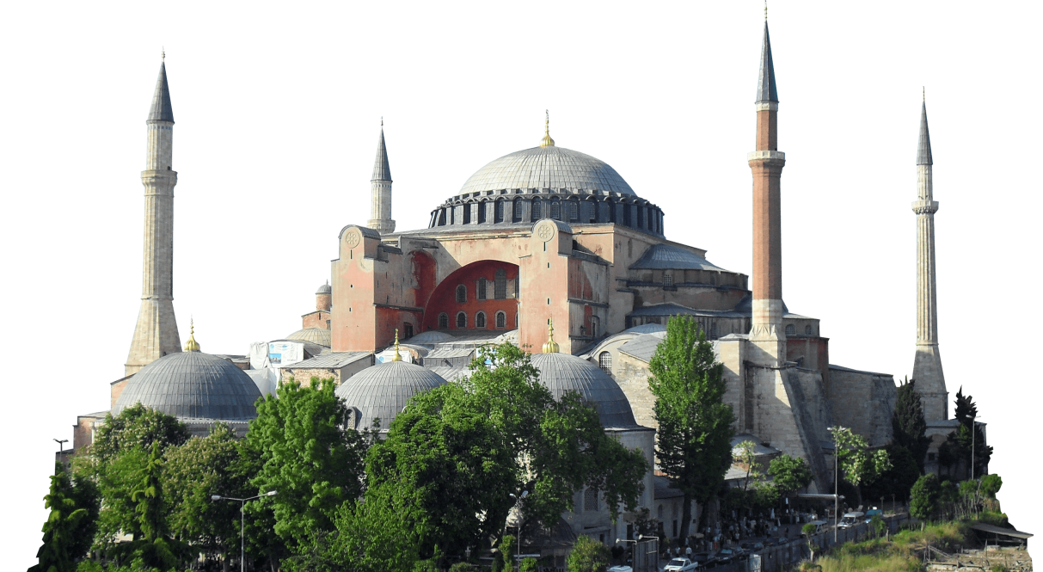
2. 대표적인 양식과 작품
비잔틴 미술
시기: 4세기경~15세기 비잔틴 제국 멸망
동양과 서양의 헬레니즘 양식 혼합
돔 형식의 건축, 모자이크로 장식된 건물 내부 등
대표 작품: 하기아 소피아(532~537년경),
유스티니아누스 황제와 수행자들(547년경)

Slide 5
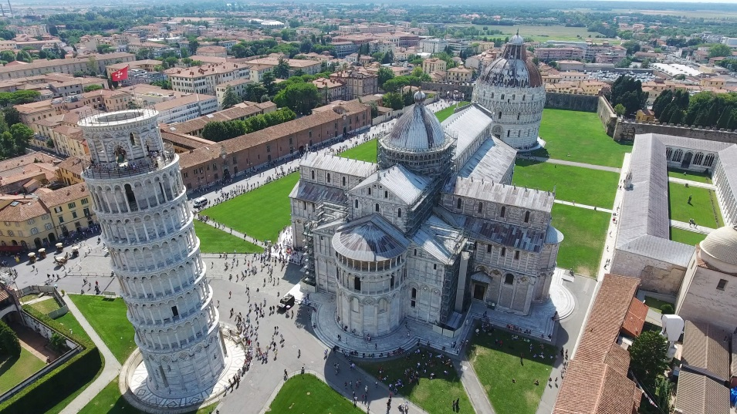
2. 대표적인 양식과 작품
로마네스크 미술
시기: 11~12세기
교회 건물의 종속적 장식물로서 조각, 회화 발달
작은 창, 넓은 벽, 프레스코화로 교회 장식
건축: 아치형 석조 천장, 두꺼운 벽, 굵은 기둥 양식
대표 작품: 피사 대성당(1092년)

Slide 6
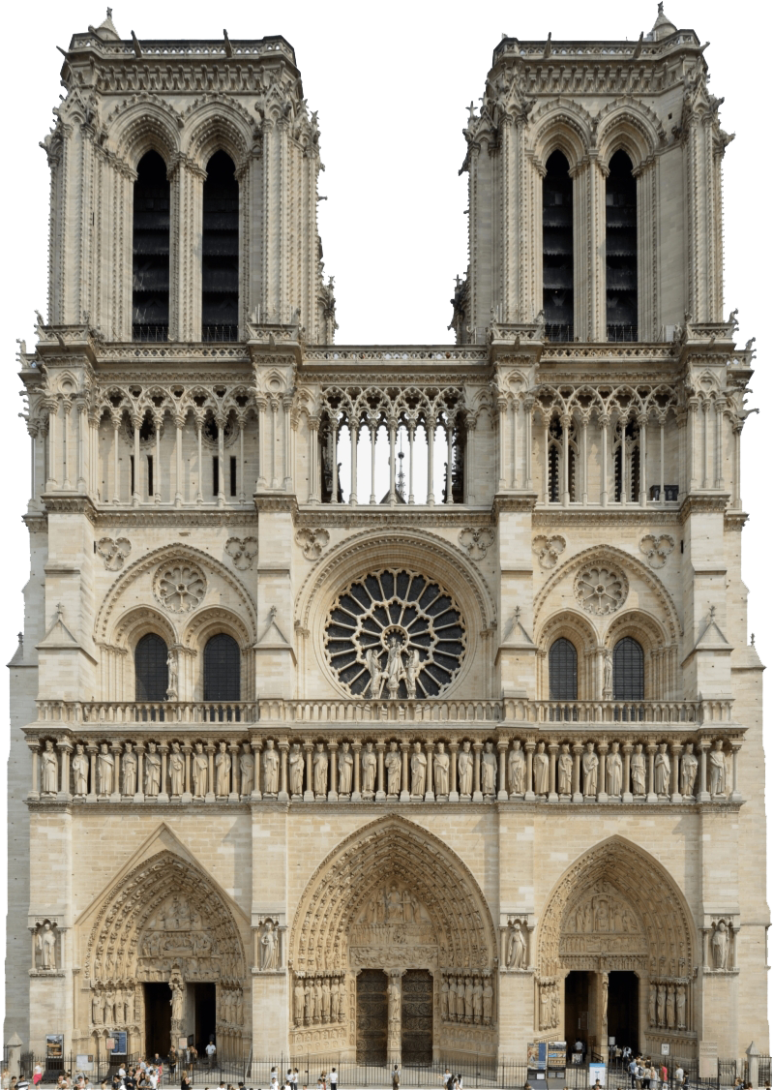
2. 대표적인 양식과 작품
고딕 미술
시기: 2세기 중엽~15세기 무렵(중세 기독교 미술 전성기)
건축, 조각, 회화 등에 걸쳐 양식 적용
뾰족한 첨탑, 수직적 상승감
밀랍과 색 유리 스테인드글라스 장식 → 종교적인 신비감과 화려함 강조
대표 작품: 노트르담 대성당(1163~1345년 작)

Slide 7
3. 자투리 퀴즈
1. 중세 미술의 특징으로 옳은 것은?
다산과 풍요 기원
교회 건축·종교적 상징물 중심
역동적인 구도와 격렬한 명암 대비
거대하고 실용적인 공공 건축물 건설

Slide 8
3. 자투리 퀴즈
2. 4~15세기경 발생하였으며, 동양과 서양의 헬레니즘이 혼합된 중세 미술 양식은?
고딕 미술
비잔틴 미술
로마네스크 미술
메소포타미아 미술

Slide 9
3. 자투리 퀴즈
3. 고딕 미술의 특징과 거리가 먼 것은?
첨탑
상승감
스테인드글라스
아치형 석조 천장

Slide 10
끝

